Slide 1

Stargan V2 모델을 활용하여 사용자 얼굴에 어울리는 메이크업 추천
팀원 : 정준아, 류정민, 황지영, 정구연, 김하영, 정경민
2022. 6. 9

Slide 2
목차
프로젝트 소개
주차별 활동 내역
파이프라인
데이터
Dlib 모델을 사용한 닮은꼴 찾기
모델 – Stargan V2
하이퍼 파라미터 튜닝
웹페이지 소개
회고

Slide 3
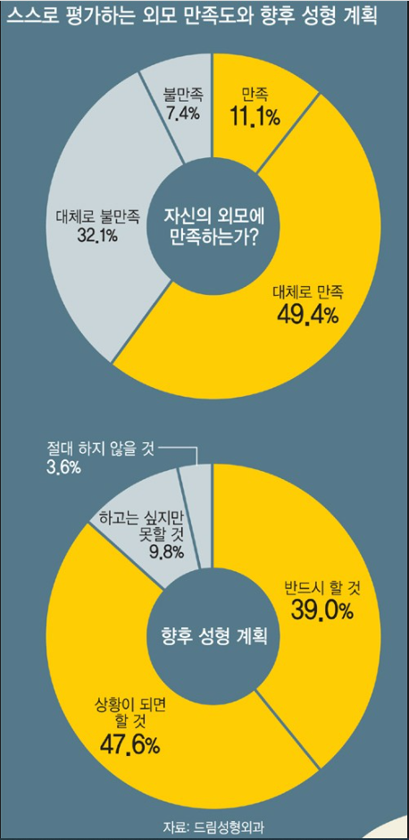
1. 프로젝트 소개
주제소개
Stargan V2 모델을 활용하여 사용자 얼굴에 어울리는 메이크업 추천
주제선정이유
미디어가 급속도로 발달하면서, 사람들의 외모에 대한 관심도가 증가
사람들은 자신이 원하든 원하지 않든 서로 외모에 대해 평가하고 평가 받으며 스트레스를 받음.
1500 남녀 대상으로 설문조사 결과 약 40%가 외모를 불만족하며, 그 중 87%는 성형을 할 것 이라고 답하였음
과도한 성형, 외모집착으로 힘들어하는 사람이 늘고 있음
성형이 정답이 아닌 자신 외모의 고유의 아름다움, 개성에 어울리는 메이크업을 추천하여 사용자가 스스로 자신의 아름다움을 깨닫는 과정에서 자연스럽게 자신감을 회복하면 좋겠다고 생각하여 주제를 선정하였음
외모 설문조사

Slide 4
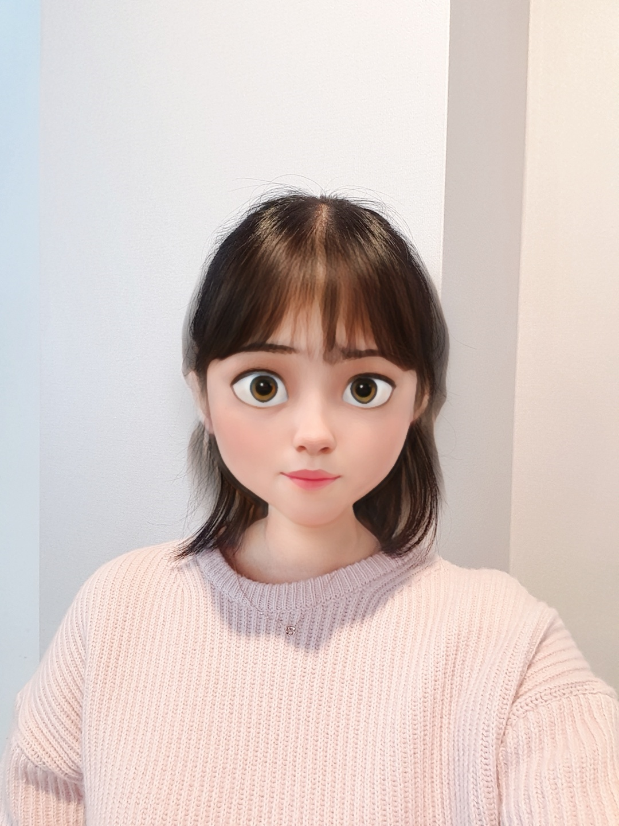
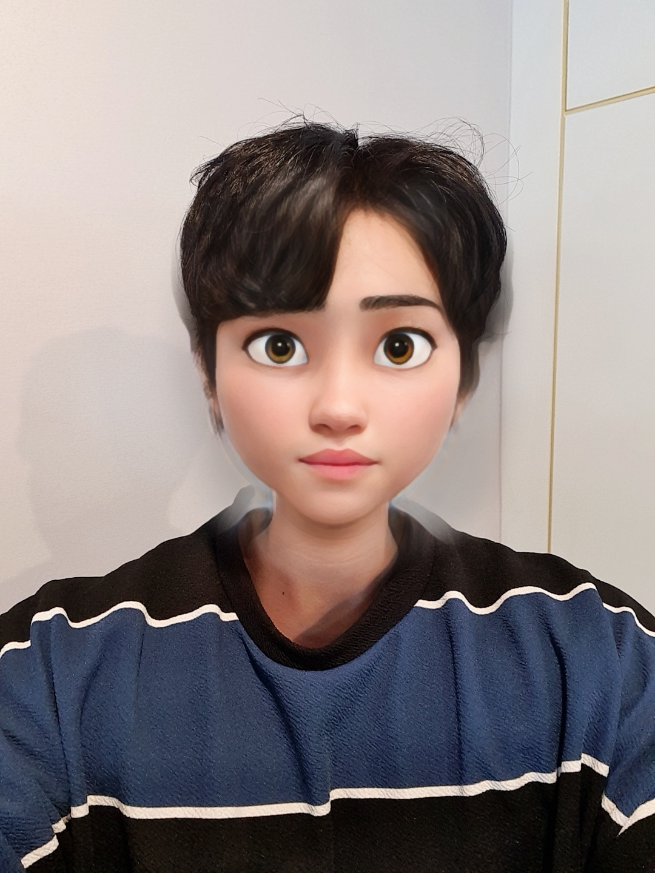
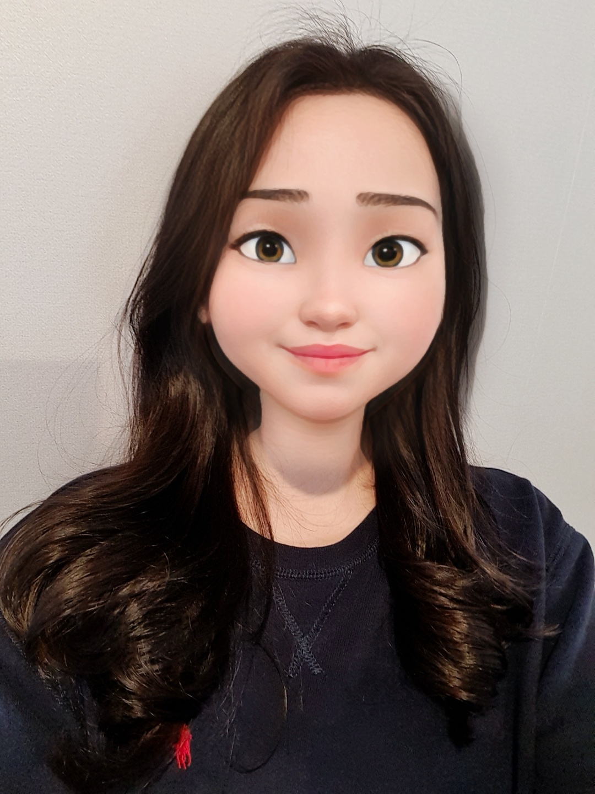
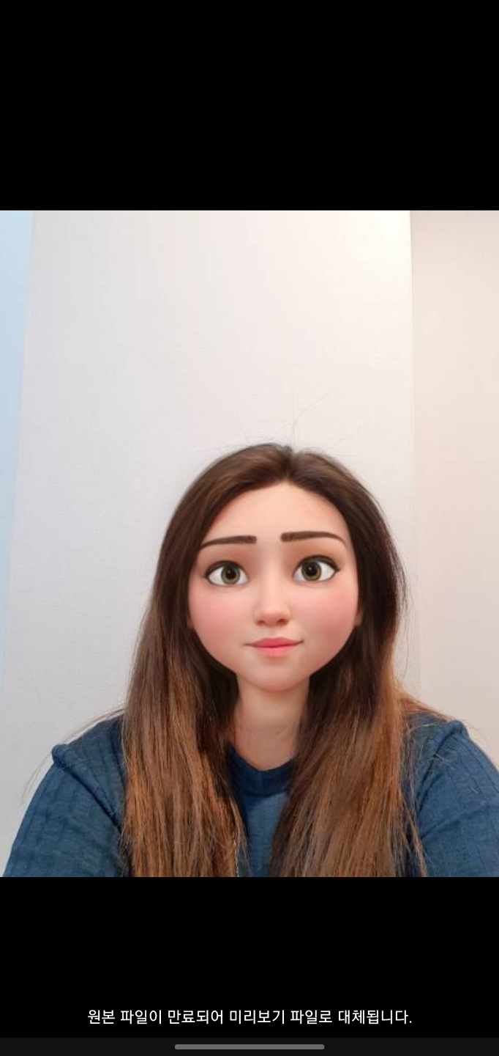
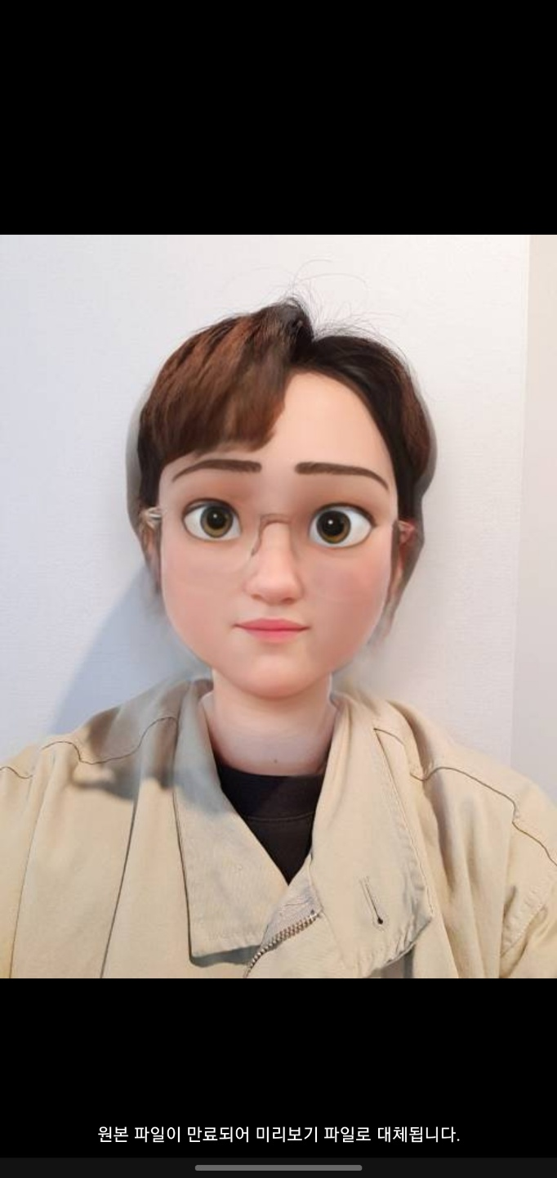
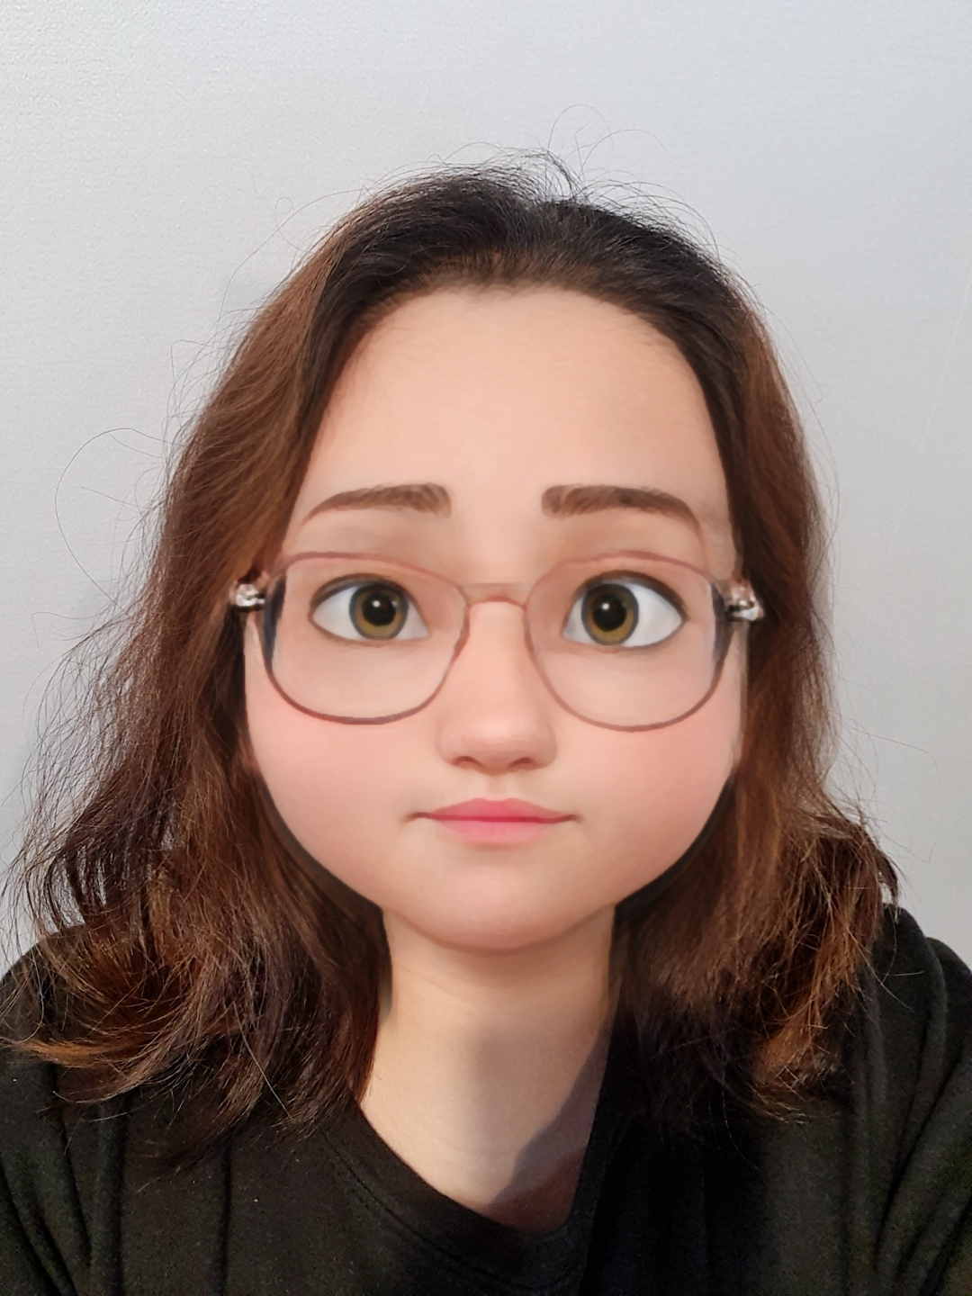
1. 프로젝트 소개
팀 이름
의미: 자신의 고유의 아름다움과 개성을 찾아 자신에 대해(About me) 깊게 탐구하고 알자
역할 소개
정준아
정경민
류정민
황지영
김하영
정구연
팀장
모델 구현
모델 학습
데이터 전처리
모델 구현
모델 학습
데이터 전처리
데이터 수집
데이터 전처리
모델 구현 github 정리
회의록 정리
데이터 수집
github 정리
웹 페이지
데이터 수집
데이터 전처리
웹 페이지
데이터 수집
데이터 전처리

Slide 5
2. 주차별 활동 내역
1주차 : 팀 결성, 모델 검색
2주차 : 모델 검색, 닮은꼴 연예인 찾기 코드 구상
3주차 : 데이터 수집, 데이터 수집 기준 성립
4주차 : 데이터 수집, Stargan V2 논문 리뷰, Crop & align 코드 완성
5주차 : 데이터 수집 및 전처리, 모델 학습 시작!
6주차 : Reference 이미지 수립, Dlib을 활용한 닮은꼴 연예인 찾기 코드 완성, 모델 하이퍼 파라미터 튜닝
7주차 : Reference 이미지 수립, 데이터 정제, 모델 하이퍼 파라미터 튜닝
8주차 : 모델 하이퍼 파라미터 튜닝, Reference 이미지 선별

Slide 6
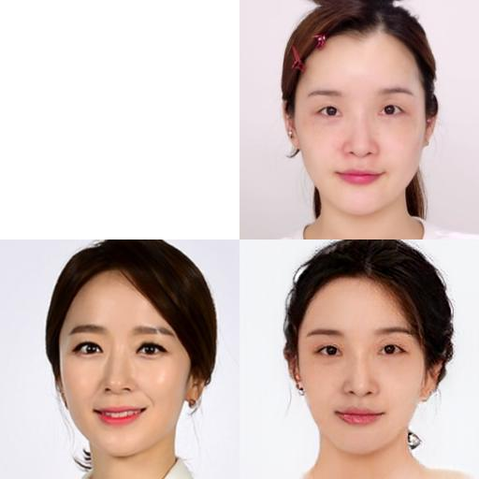
3. 파이프라인
하이퍼 파라미터 튜닝
User_image
Dlib 모델
사용한 닮은꼴 찾기
reference_image
Stargan V2 모델
output_image
Data
연예인 이미지 1300장
Data
연예인 이미지 11,050장
User_image
reference_image
output_image

Slide 7
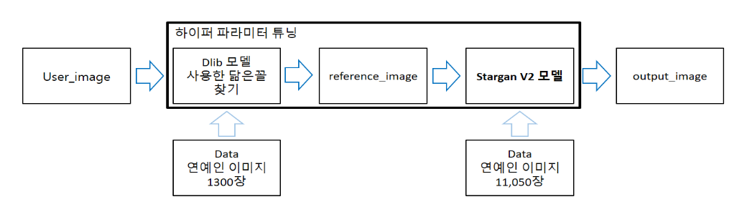
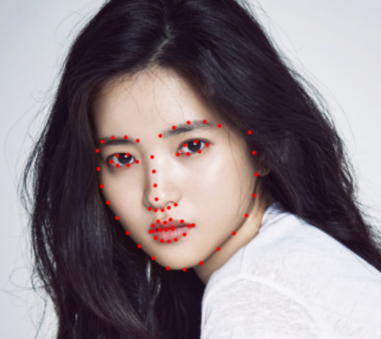
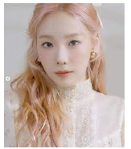
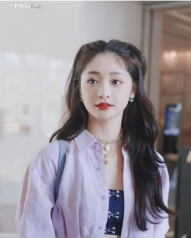
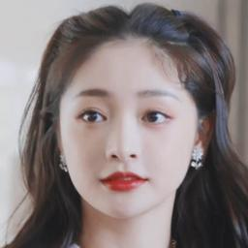
4. 데이터
닮은꼴 데이터
데이터 수집 기준
랜드마크가 잘 찍히는 연예인 얼굴 데이터
화장이 잘 보이는 연예인 얼굴
데이터 수집 방법
눈과 손을 이용하여 수작업으로 하였음
데이터 전처리
1차 검수 : Dlib 모델을 활용하여 얼굴 부분을 인식, 얼굴 기준으로 정렬 (align) 하여 256 x 256 사이즈로 잘라주는 알고리즘을 사용하여 정제하였음
2차 검수: 눈과 손으로 미러링, 정렬이 맞지 않는 사진을 제거하였음
랜드마크가 잘 찍히는 얼굴
화장이 잘 보이는 연예인 얼굴
원본 사진
Crop, align 후 사진

Slide 8
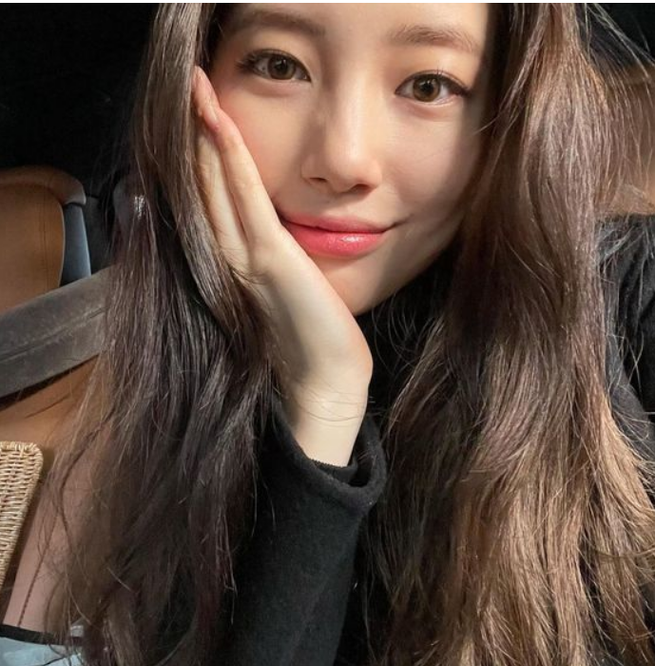
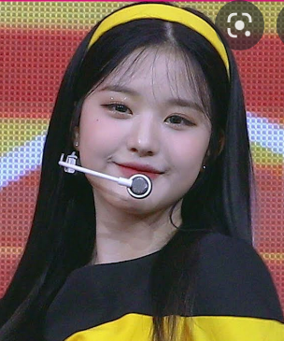
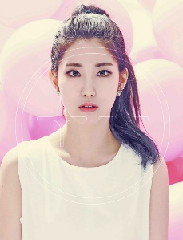
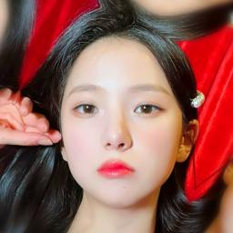
4. 데이터
Stargan V2 모델 학습 데이터
데이터 수집 기준 1. 신체부위(팔, 손가락)이 얼굴에 닿으면 안됨 2. 안경, 마이크 등을 착용하면 안됨 3. 정면을 응시하고 있는 이미지
데이터 수집 방법 웹 크롤링 코드를 활용하여 수집하였음
데이터 전처리
1차 검수: 웹 크롤링 후 눈과 손으로 조건에 부합하는 사진 선별하였음
2차 검수: Dlib 모델을 활용하여 얼굴 부분을 인식, 얼굴 기준으로 정렬(align) 하여 256 x 256 사이즈로 잘라주는 알고리즘을 사용하여 정제하였다. (링크 달기)
3차 검수: 눈과 손으로 미러링, 정렬이 맞지 않는 사진을 제거하였음
손이 얼굴에 닿은 사진
마이크를 착용한 사진
정면을 응시하고 있는 이미지
원본 사진
Crop, align 후 사진
미러링이 된 사진

Slide 9
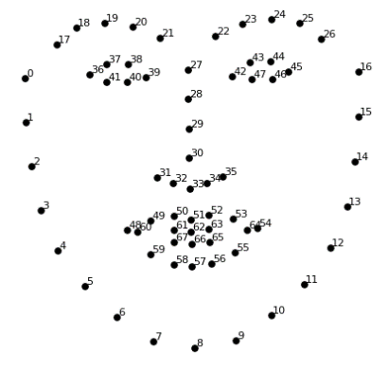
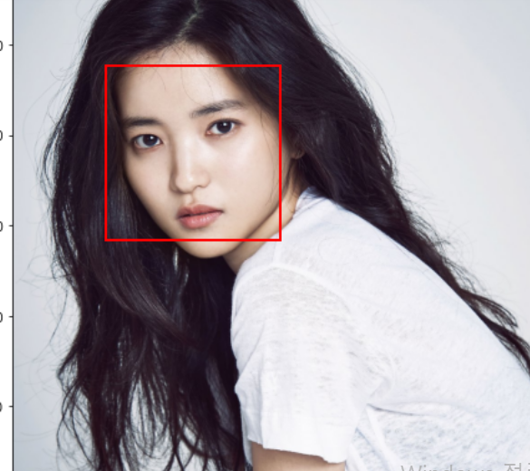
5. Dlib 모델을 활용한 닮은꼴 찾기 알고리즘
Dlib 모델
얼굴을 인식하고 68개점으로 표현해주는 패키지
랜드마크 기준점
Dlib 모델로 얼굴 인식
랜드마크점 표시
Dlib 패키지를 적용하여 닮은꼴을 어떻게 구할까?
Dlib모델 데이터를 (연예인 얼굴) 28개의 조건으로 수치화
User_image를 입력시 Dlib모델로 28개 조건으로 수치화
연예인의 데이터 수치와 비교하여 score 계산
Score가 가장 높은 연예인 사진 선택

Slide 10
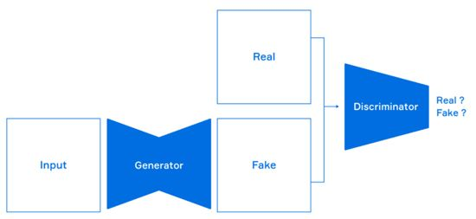
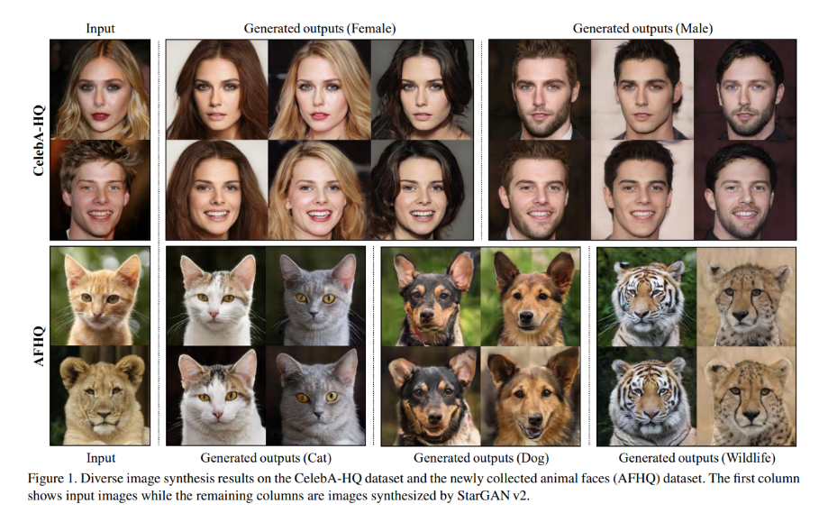
6. 모델
Stargan v2 - Naver Clova AI Reserch 에서 개발한 모델이다.
Stargan v2 용어 설명
Source image : 변환을 할 이미지 ex) about me model 기준 사용자 입력 이미지
Reference image: 변환할 도메인이 있는 이미지 ex) About me model 기준 화장된 닮은꼴 연예인 이미지
Attribute : 머리색, 성별, 연령대와 같은 이미지의 특징
Attribute value: 각 Atrribute가 가질 수 있는 값을 의미 ex) 성별 (여, 남), 머리색 (금발, 갈색)
Domain(도메인) : 같은 attribute value를 가지는 데이터의 - 집함을 의미함
GAN 구조
출처: stargan v2 paper

Slide 11
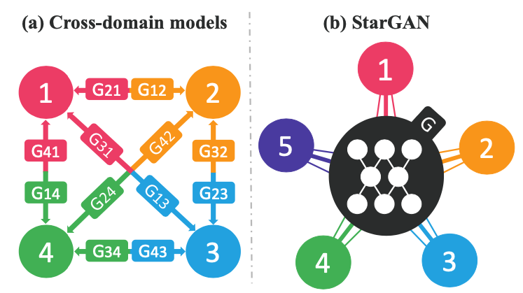
6. 모델
장점
기존 모델의 경우 변경하고자 하는 도메인 개수 만큼의 모델이 필요했다면, 하나의 모델로 여러 도메인(multi-domain)의 이미지를 생성할 수 있음
단일 모델보다 성능이 뛰어남
Stargan v2 선정이유
한번에 여러 개의 도메인으로의 변환이 가능하기 때문(초반 목표로는 여자, 남자 메이크업, 헤어스타일 추천시스템도 만들어보기로 했기 때문)
사용자의 얼굴형과 이목구비를 잘 가져오는 좋은 성능 때문
Stargan v2 선택에 아쉬운 점
한번에 여러 개의 도메인으로 변환이 가능한 Stargan v2 만의 장점을 사용하지 못하는 점
도메인마다 모델이 필요한 모덺
1개 모델로 여러 개 도메인 변환 가능

Slide 12
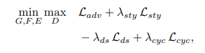
7. 하이퍼 파라미터 튜닝
하이퍼 파라미터 소개
Lamdba sty : reference image(화장된 연예인 이미지)에서 화장을 가져오는 파라미터 (기본값 = 1).
Lamdba cyc : source image(사용자 입력 이미지)에서 사용자 이목구비를 가져오는 파라미터(기본값 = 1)
High pass filter : 이미지에서 가장자리(edge point)를 잘 학습시키는 파라미터
하이퍼 파라미터 튜닝
Sty | Cyc | hpf
1 | 1 | 1
1 | 2 | 1.5
1.2 | 3 | 1.5
2 | 2 | 1.5

Slide 13
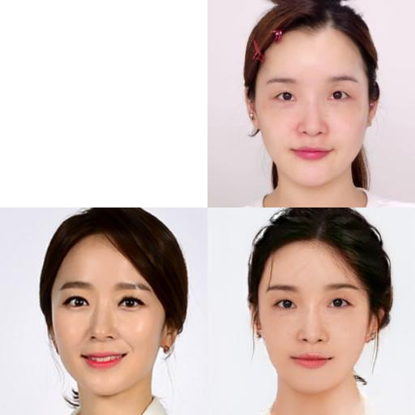
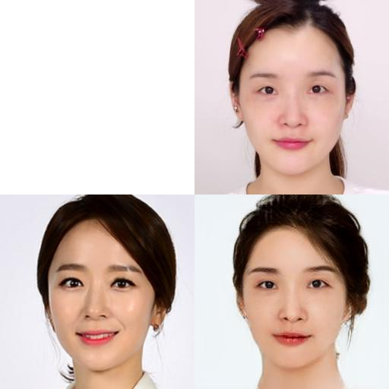
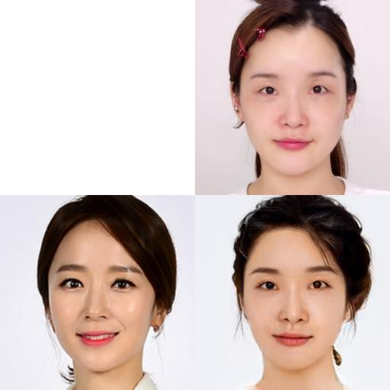
7. 하이퍼 파라미터 튜닝_test image로 진행
160,000 학습 checkpoint 선택
140,000
150,000
160,000
170,000

Slide 14
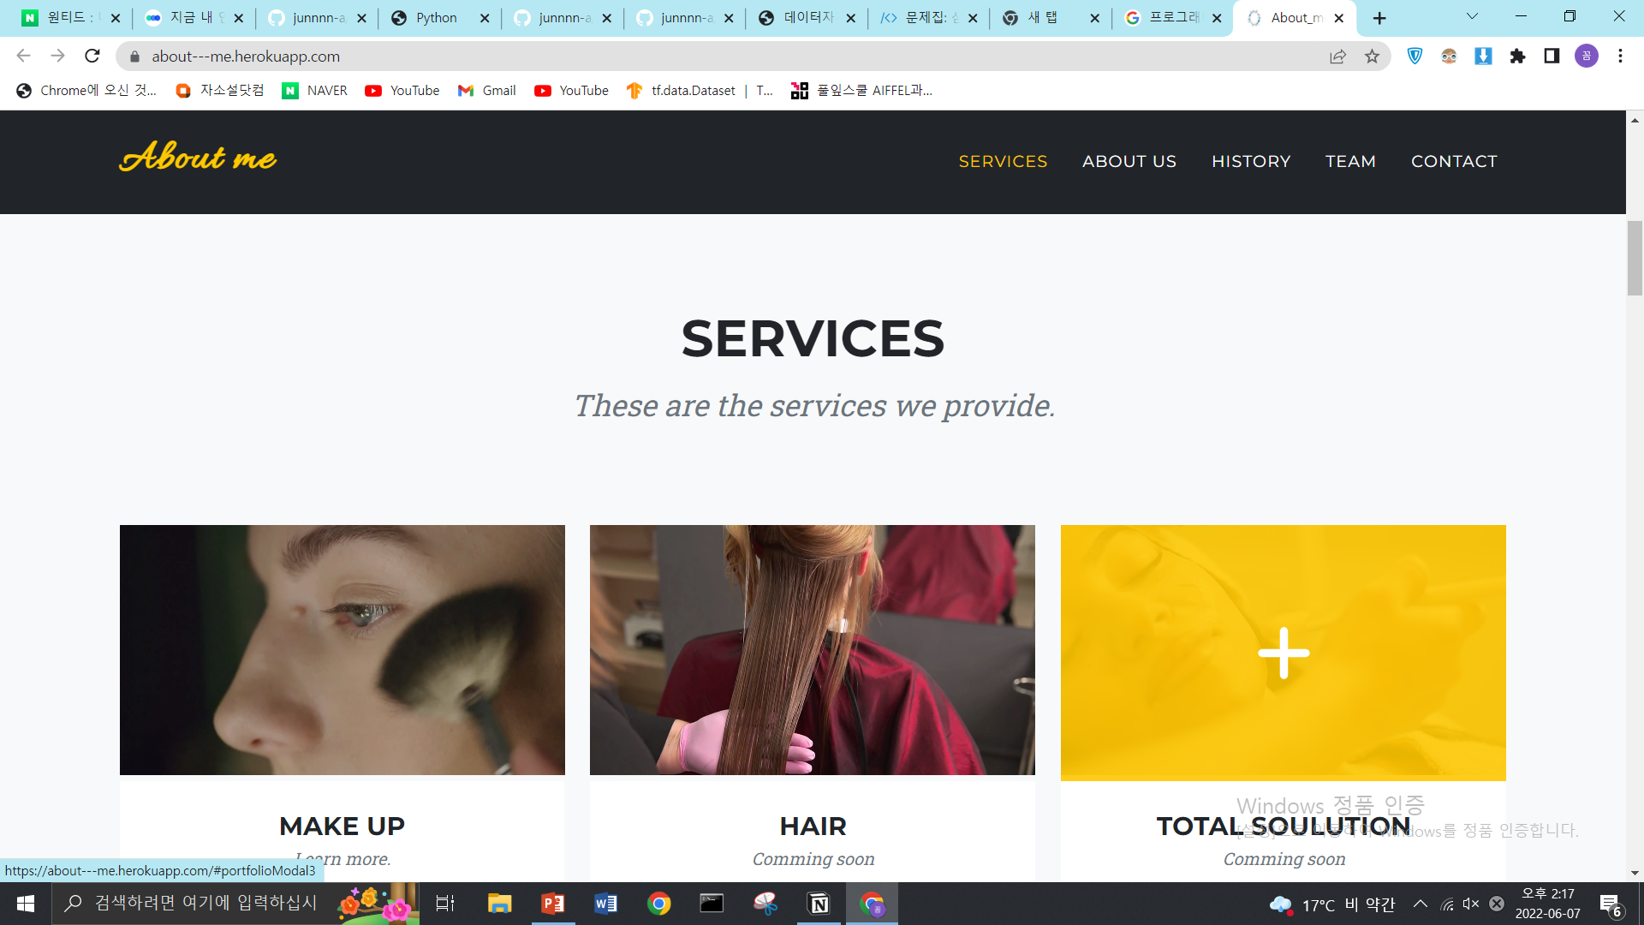
8. 웹페이지
웹페이지 제작
Flask, html를 이용하여 웹페이지 제작
Heroku를 이용하여 웹페이지를 배포
백엔드 서버는 GCP를 활용

Slide 15
8. 웹페이지
웹페이지 시현 영상

Slide 16
9. 회고
류정민 : 8주 프로젝트를 좋은 팀들과 함께 할 수 있어서 너무 좋았습니다. 데이터를 수집, 정제, 모델 학습까지 너무 좋은 경험이였습니다 ☺
김하영 : 50일 정도 프로젝트를 진행하면서 힘든 일도 많았지만 함께 이야기하고 차근차근 결과값을 보면서 신나는 시간을 보냈습니다.
정준아 : 해커톤 동안 팀원들과 협력하면서 진행면서 저희가 생각했던 방향으로 흘러가지 않았을 때도 있었지만, 프로젝트 과정 하나하나에서 얻고 배운점이 정말 많았던 것 같아서 값진 시간이었습니다.
황지영 : 이번 해커톤을 통해 많은 것을 배울 수 있어서 좋았고 장기간으로 진행되는 일정이여서 지칠 수 있는데 마음 맞는 팀원들과 함께 하게 되어서 즐겁게 해커톤을 마무리 할 수 있었습니다. 팀원분들 고생 많았고 감사합니다!
정구연 : 멋진 팀원분들과 함께 멋진 프로젝트를 진행 할 수 있어서 즐거웠어요! 공부하면서 못 배웠던 많은 것들을 이번 프로젝트를 통해 배운 것 같습니다. 감사합니다!
정경민: 아이펠 교육과정의 마무리라는 생각으로 진행했습니다. 직접 프로젝트를 진행해보니 직면했던 문제가 적지 않았고 어려웠지만, 팀원들과 고민해가며 해결할 수 있었습니다. 팀원들의 많은 도움으로 즐겁게 임하면서도 많이 배운 시간이었습니다.

Slide 17
Q & A
Q & A

Slide 18
감사합니다!

